Slide 1


Fuente de la información
ACCURA CAPITAL ADVISORS
Puestos de trabajo asalariados registrado y remuneraciones por departamento y sector (Enero/2015 - Diciembre/2021)
Combina el padrón de inscripción de empresas de AFIP junto con los registros administrativos del Sistema Integrado Previsional Argentino (SIPA) y los registros del sistema Simplificación Registral (SR).
Fuente: Empleo y remuneraciones por departamento | Argentina.gob.ar
Adjudicaciones de proyectos de energías renovables - Programa RenovAr (Noviembre/2016 – Julio 2019)
Detalla los proyectos adjudicados en las tres rondas con desglose de Región del país, Provincia, Oferente, Nombre del Proyecto, Potencia (MW) y Precio adjudicado (USD/MWh)
Fuente: Adjudicaciones de proyectos de energías renovables - Programa RenovAr - MINEM Argentina | Tableau Public

Slide 2
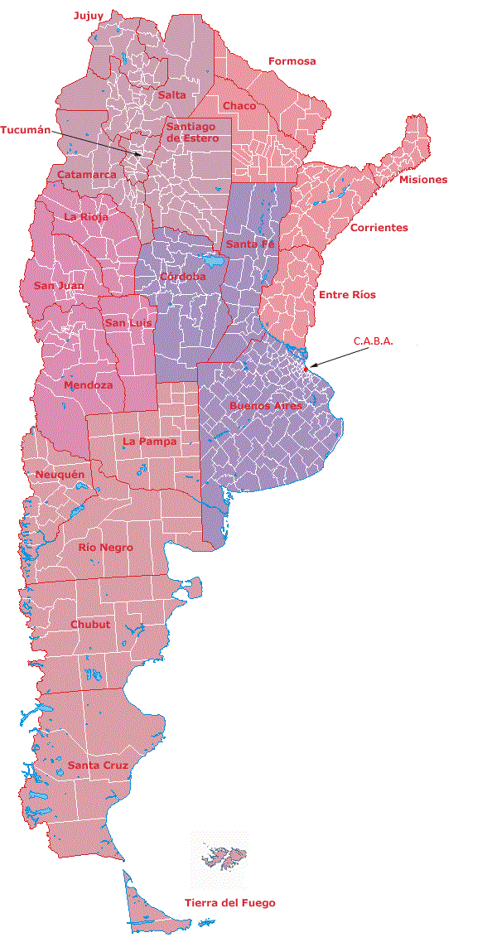
Nivel de la base de datos
ACCURA CAPITAL ADVISORS
Nivel: Departamental
Cobertura temporal: Noviembre/2015 - Diciembre/2021
Análisis del empleo formal privado.
Análisis de proyectos por su ubicación, potencia y tipo de energía.

Slide 3
Limpieza y creación de variables
ACCURA CAPITAL ADVISORS
Homogeneización de códigos departamentales
Variables creadas: dep_tratado: Comprende a aquellos departamentos provinciales que recibieron adjudicaciones de proyectos de energías renovables del programa RenovAr, en alguna de sus rondas (Ronda 1, Ronda 1,5 y Ronda 2)

Slide 4
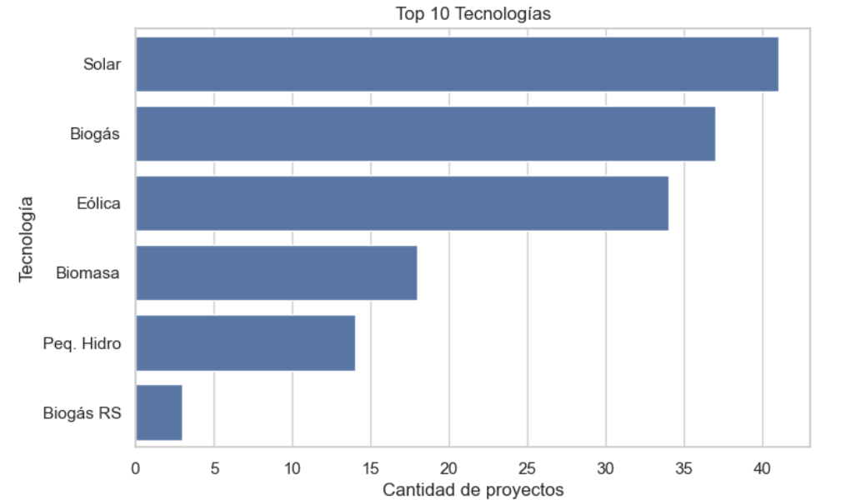
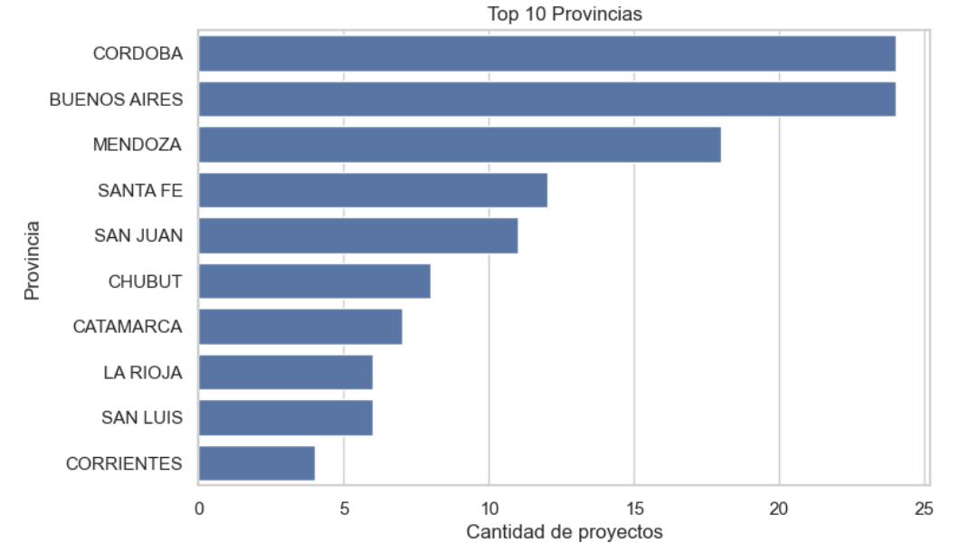
Variables de interés
ACCURA CAPITAL ADVISORS
Empleo total y sectoriales.
Ln de empleo total y sectoriales.
Potencia instalada y tipo de tecnología (solar, eólica, biomasa)
Densidad poblacional y estructura productiva.
Evolución de empleo post-adjudicación.

Slide 5
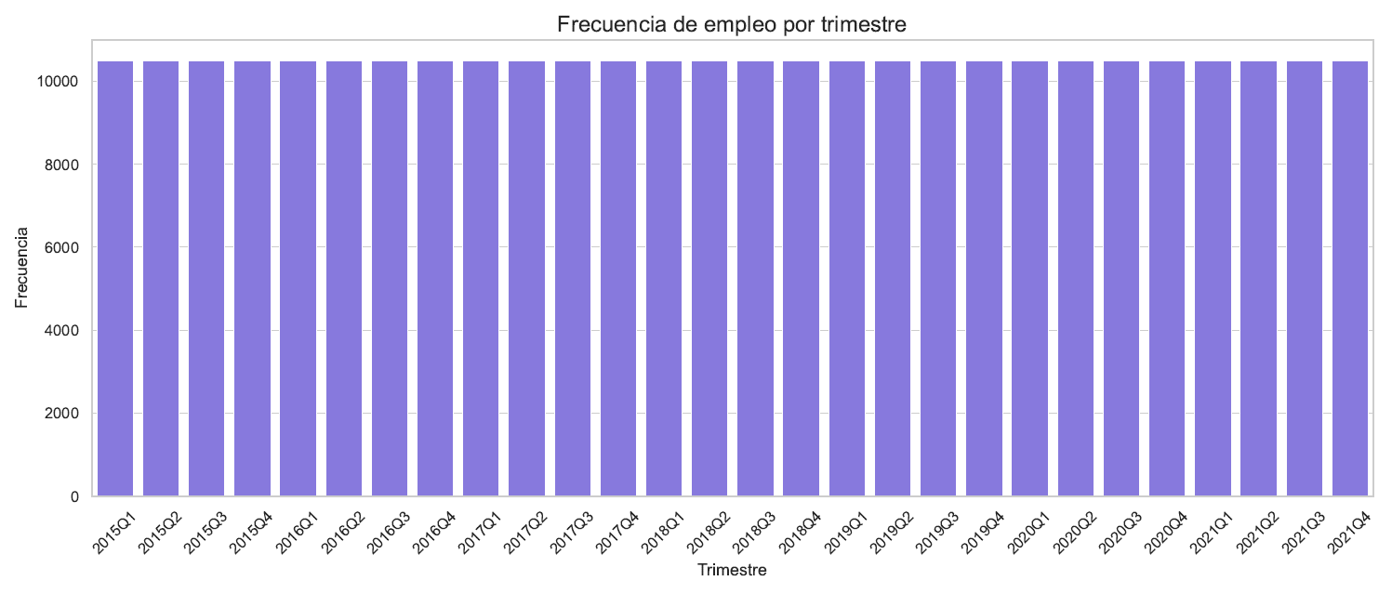
⭐Cada trimestre cuenta con aproximadamente 10.482 registros, lo que indica una cobertura temporal uniforme en la base de datos.
⭐La frecuencia constante permite realizar comparaciones entre trimestres sin sesgo por cantidad de observaciones.
⭐Este gráfico sirve como control visual para verificar que los datos estén equilibrados en el tiempo; no se observan variaciones relevantes en la altura de las barras.

Slide 6
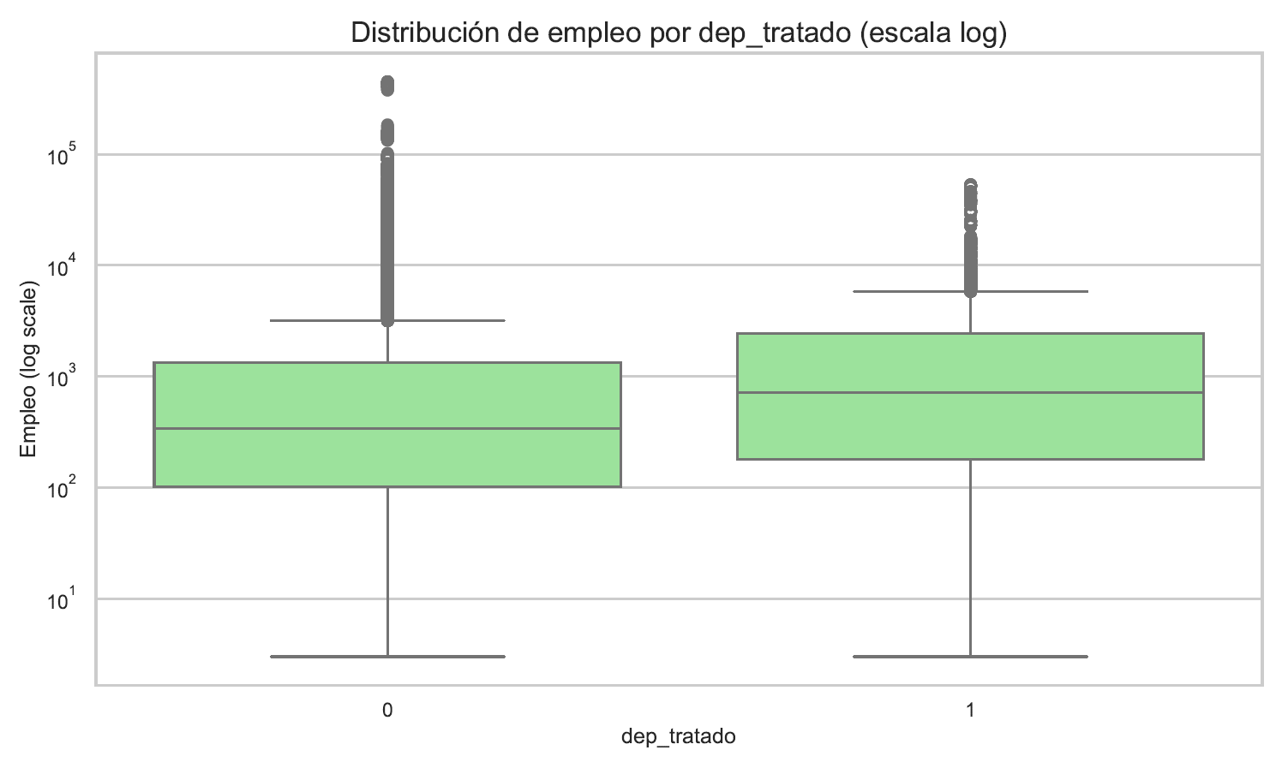
dep_tratado | Observaciones | Media | Mediana | P25 | P75 | Máximo
0 (no tratado) | 168.117 | 2.696 | 339 | 102 | 1.329 | 450.252
1 (tratado) | 35.031 | 2.297 | 710 | 179 | 2.430 | 53.346
⭐La mediana y los percentiles superiores son mayores en departamentos tratados, a pesar de que la media global es ligeramente menor.
⭐Esto sugiere que los departamentos tratados presentan concentraciones de empleo más altas en algunos casos.
⭐La escala logarítmica facilita la visualización de la dispersión y reduce el efecto de outliers extremos.

Slide 7
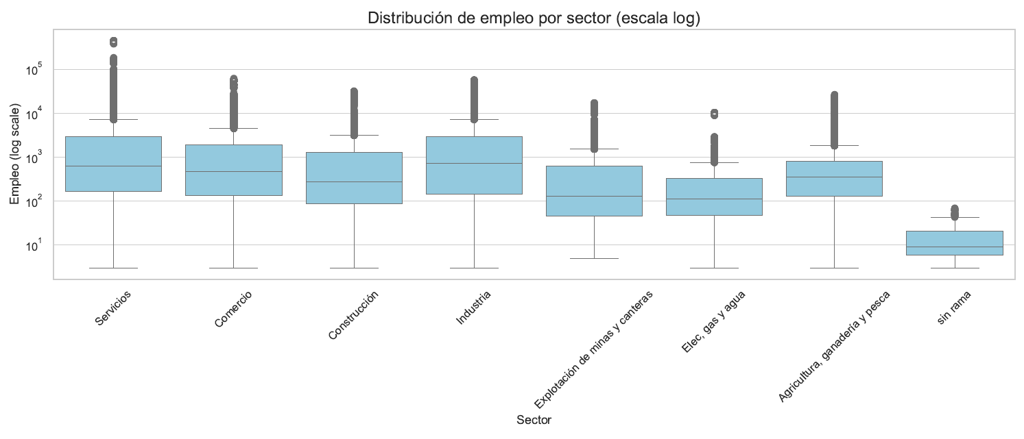
Variables de interés
Sector | Media | Mediana | P25 | P75
Servicios | 6.466 | 626 | 165 | 2.951
Industria | 2.988 | 735 | 143 | 2.953
Comercio | 2.415 | 475 | 135 | 1.875
Construcción | 1.276 | 277 | 87 | 1.290
Agricultura, ganadería y pesca | 758 | 351 | 130 | 800
Otros sectores menores | <1.000 | ... | ... | ...
⭐ Los sectores de Servicios e Industria concentran la mayor parte del empleo, mientras que sectores como Elec, gas y agua o minería tienen menor cantidad de registros, pero con mayor dispersión salarial.
⭐ El uso de escala logarítmica permite comparar sectores con magnitudes muy diferentes sin que los sectores más grandes dominen la visualización.
⭐ El gráfico evidencia claramente la heterogeneidad entre sectores en términos de concentración de empleo.

Slide 8
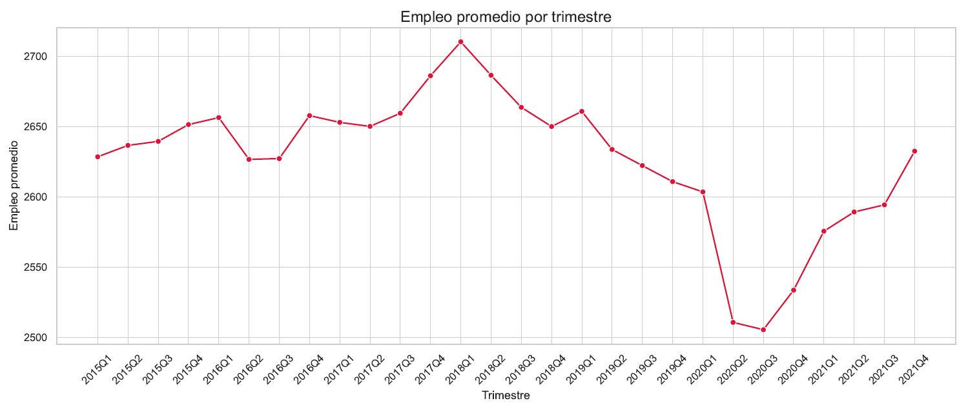
⭐ El empleo promedio se mantiene estable a lo largo del tiempo, con ligeras fluctuaciones sin tendencias drásticas.
⭐ La representación mediante promedio permite observar la tendencia general sin que los outliers extremos distorsionen la visualización.

Slide 9
Exploraciones posibles con las bases

